Slide 1
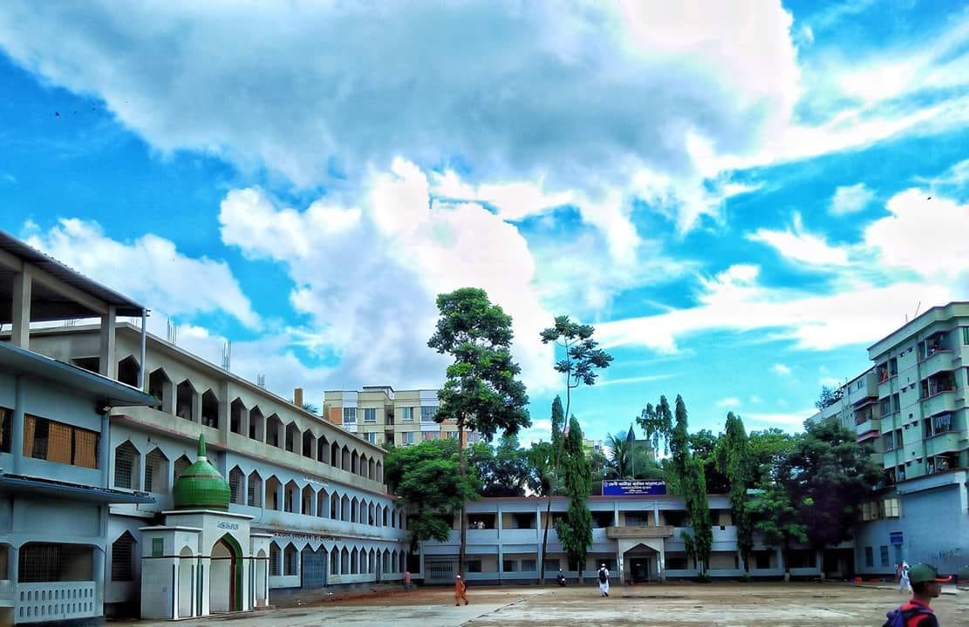
প্রিয় শিক্ষার্থী
আজকের ক্লাসে তোমাদেরকে . . . .
স্বাগতম

Slide 2
শিক্ষক পরিচিতি
জিয়াউল হক ভূঁঞা
সহকারী শিক্ষক –গণিত
ফেনী আলীয়া কামিল মাদ্রাসা
ফেনী সদর , ফেনী
arifzia85@gmail.com
01830123185
arifzia85@gmail.com

Slide 3
পাঠ পরিচিতি
শ্রেণিঃ নবম-দশম
বিষয়ঃ রসায়ন
অধ্যায়ঃ ৪র্থ
পাঠঃ পর্যায় সারণি
সময়ঃ ৪৫ মিনিট
তারিখঃ ১২-০৬-২০২০

Slide 4
লক্ষ
কর
উত্তর দাও
H
He
Li Be B C N O F Ne
Na Mg Al Si P S Cl Ar
K Ca Ga Ge As Se Br Kr
Rb Sr In Sn Sb Te I Xe
Cs Ba Tl Pb Bi Po At Rn
Fr Ra Nh Fl Mc Lv Ts Og
arifzia85@gmail.com

Slide 5
আজকের পাঠ
পর্যায় সারণি
arifzia85@gmail.com

Slide 6
শিখন ফল
পাঠ শেষে শিক্ষার্থীরা…
১
পর্যায় সারণি কী তা বলতে পারবে।
২
৩
পর্যায় সারণির বৈশিষ্ট্য বর্ণনা করতে পারবে।
পর্যায় সারণি বিকাশের পটভূমি ব্যাখ্যা করতে পারবে।
arifzia85@gmail.com

Slide 7
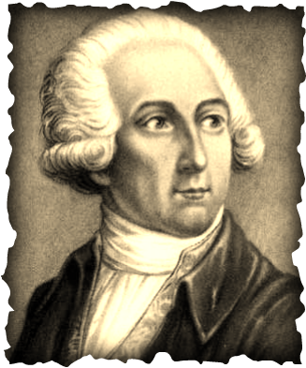
লক্ষ
কর
বিজ্ঞানের কোন আবিষ্কারের জন্য তিনি স্মরণীয়?
উত্তর দাও
পর্যায় সারণির সূত্রপাত
?
১৭৮৯ সালে ফরাসি বিজ্ঞানী অ্যান্টিনিও ল্যাভয়সিয়ে আবিষ্কৃত মৌল সংখ্যা ৩৩
এর সর্বপ্রথম ভৌত অবস্থার উপর ভিত্তি করে মৌলসমূহকে ধাতু, অধাতু ও উপধাতু তিনটি শ্রেণিতে বিভক্ত করেন।
অ্যান্টিনিও ল্যাভয়সিয়ে
(1743-1794)
arifzia85@gmail.com

Slide 8
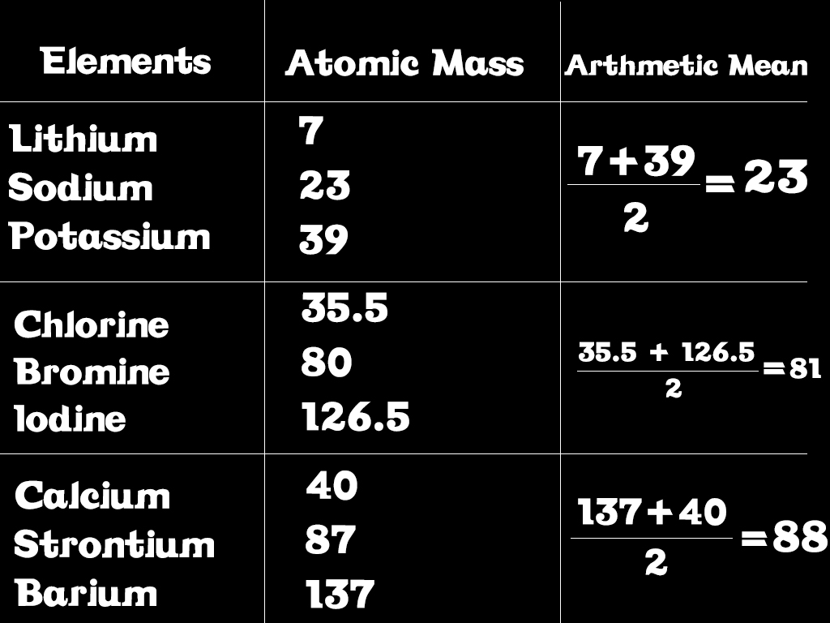
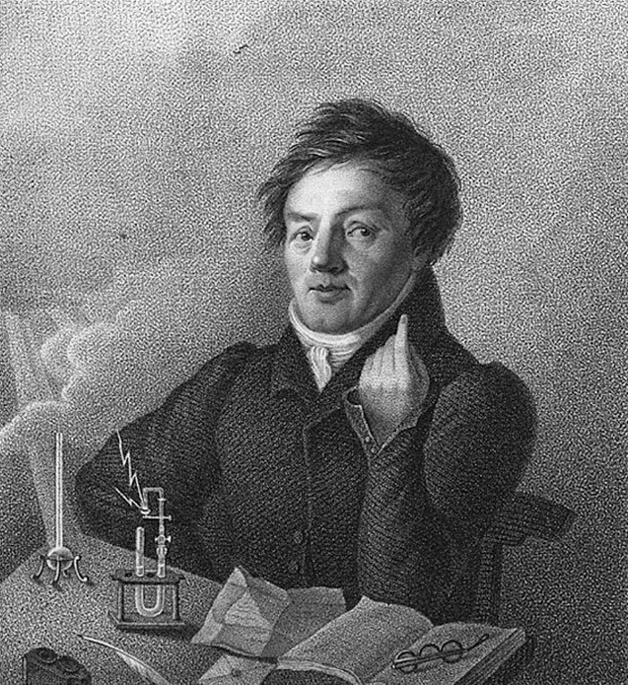
লক্ষ
কর
বিজ্ঞানের কোন আবিষ্কারের জন্য তিনি স্মরণীয়?
উত্তর দাও
ত্রয়ী সূত্র (১৮২৯)
?
এই মৌল তিনটিকে পারমাণবিক ভর অনুসারে সাজালে প্রথম ও তৃতীয় মৌলের ভরের গড় দ্বিতীয় মৌলের ভরের সমান হয়। মৌল তিনটিকে ‘ডোবেরাইনার ত্রয়ী’ বলে।
পর্যায় সারণির দুটি মৌলের পারমাণবিক ভরের গড় অন্য একটি মৌলের পারমাণবিক ভরের প্রায় সমান এবং মৌল তিনটির ধর্ম একই রকম।
ডোবেরাইনার
arifzia85@gmail.com

Slide 9
মৌলগুলোকে তাদের ভর অনুসারে সাজানো হয়েছে।
১ ২ ৩ ৪ ৫ ৬ ৭ ৮
অষ্টক তত্ত্ব : মৌলগুলোকে তাদের পারমাণবিক ভর অনুযায়ী সাজালে প্রতি অষ্টম মৌলসমূহের ধর্মের মিল দেখা যায়।
প্রতি অষ্টম মৌলদ্বয়ের ভৌত ও রাসায়নিক ধর্ম লক্ষ্য কর।
প্রতি অষ্টম মৌলদ্বয়ের মধ্যে কোন মিল খুজে পেলে কি?
arifzia85@gmail.com

Slide 10
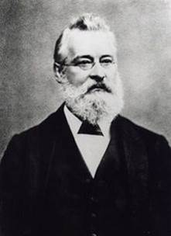
লক্ষ
কর
বিজ্ঞানের কোন আবিষ্কারের জন্য তিনি স্মরণীয়?
উত্তর দাও
অষ্টক সূত্র
?
১৮৬৪ সালে ইংরেজ বিজ্ঞানী জন নিউল্যান্ড
৫৬ টি মৌলকে তাদের ভর অনুযায়ী সাজিয়ে
প্রতি অষ্টম মৌলসমূহের ভৌত ও রাসায়নিক
ধর্মে মিল দেখতে পান। এর ভিত্তিতে তিনি
অষ্টক তত্ত্ব প্রস্থাব করেন।
জন নিউল্যান্ড
1837 – 1898
arifzia85@gmail.com

Slide 11
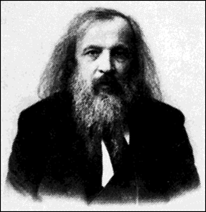
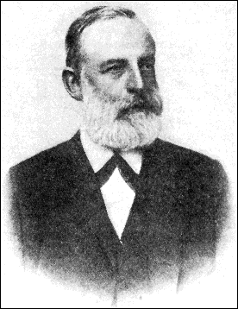
লক্ষ
কর
উত্তর দাও
বিজ্ঞানের কোন আবিষ্কারের জন্য তিনি স্মরণীয়?
১৮৬৯ সালে রুশ বিজ্ঞানী ম্যান্ডেলিফ এবং জার্মান বিজ্ঞানী লুথার মেয়র পৃথক পৃথকভাবে একই ধর্মবিশিষ্ট বিভিন্ন মৌলকে সমশ্রেণিভূক্ত করার প্রয়াসে মৌলসমূহের একটি তালিকা প্রকাশ করেন। যা রসায়নে ‘ পর্যায় সারণি ‘ নামে খ্যাত।
?
?
দিমিদ্রি ম্যান্ডেলিফ
(1834 – 1907)
জে. লুথার মেয়র
(১৮৩০ – ১৮৯৫)
arifzia85@gmail.com

Slide 12
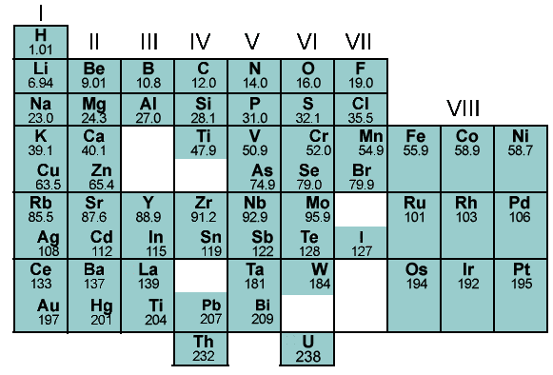
লক্ষ
কর
ম্যান্ডেলিফের পর্যায় সারণি
রুশ বিজ্ঞানী ম্যান্ডেলিফ পারমাণবিক ভরের ভিত্তিতে ৬৭টি
মৌল নিয়ে পর্যায় সারণি প্রবর্তন করেন যার মধ্যে ৬৩টি মৌল আবিষ্কৃত হয়েছিল আর বাকি ৪টি মৌল তখনও আবিষ্কৃত হয়নি।
arifzia85@gmail.com

Slide 13
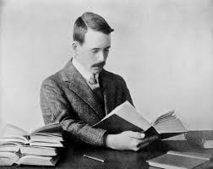
হেনরি মোসলে (1887 – 1915)
১৯১৩ সালে ব্রিটিশ বিজ্ঞানী হেনরি মোসলে X-ray spectrum সম্পর্কে পরীক্ষা করতে
গিয়ে মৌলের পারমাণবিক সংখ্যার ধারনা দেন।
arifzia85@gmail.com

Slide 14
পর্যায় সারণির বৈশিষ্ট্য
1
18
1
প র্যা য় (বা) আ নু ভূ মি ক সা রি
2
13
14
15
16
17
2
3
3
4
5
6
7
8
9
10
11
12
4
গ্রু প (C o u l m n)
5
6
7
1 2 3 4 5 6 7 8 9 10 11 12 13 14

Slide 15
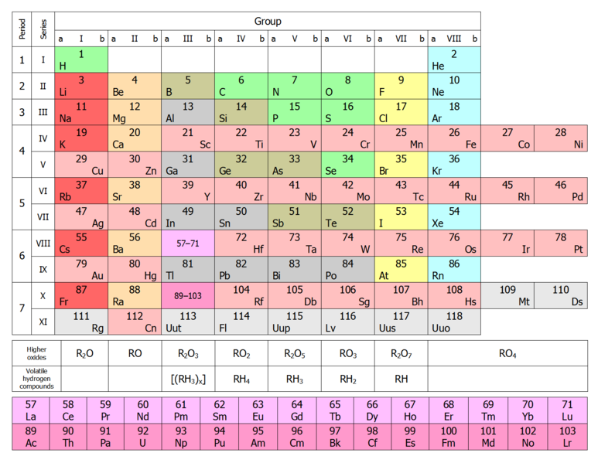
এটি কার পর্যায় সারণি?
ম্যান্ডেলিফের সংশোধিত পর্যায় সারণি
Notes:
এক্ষেত্রে চার্ট ব্যবহার করতে পারেন।

Slide 16
ম্যাণ্ডেলিফের পর্যায় সূত্র
যদি মৌলসমূহকে ক্রমবর্ধমান পারমাণবিক ভর অনুসারে সাজানো হয়, তবে তাদের ভৌত ও রাসায়নিক ধর্মাবলি পর্যায়ক্রমে আবর্তিত হয়।
ম্যাণ্ডেলিফের সংশোধিত পর্যায় সূত্র
মৌলসমূহের ভৌত ও রাসায়নিক ধর্মাবলি তাদের পারমাণবিক সংখ্যা অনুযায়ী পর্যায়ক্রমে আবর্তিত হয়।

Slide 17
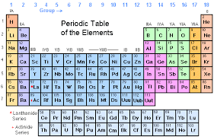
আধুনিক পর্যায় সারণিতে পারমাণবিক সংখ্যার ধারণা ব্যবহার করে ২০১২ সালে ম্যান্ডেলিফের পর্যায় সূত্রের সর্বশেষ সংশোধিত রূপ।

Slide 18
সময়ঃ
১০ মিনিট
দলগত কাজ
ল্যাভয়সিয়ে , জন নিউল্যান্ড, লুথার মেয়র এবং ম্যান্ডেলিফের মধ্যে আধুনিক পর্যায় সারণিতে কার অবদান তুলনামূলকভাবে বেশি এবং কেন ? ব্যাখ্যা দাও।
Notes:
সবল ও দূর্বল শিক্ষার্থীদেরকে দলে ভাগ করে দিতে পারেন।

Slide 19
মূল্যায়ন
প্রশ্নগুলোর উত্তর দাও …
১
পর্যায় সারণি কাকে বলে?
২
৩
এ পর্যন্ত আবিস্কৃত মৌলের সংখ্যা কতটি ?
পর্যায় সারণির জনক বলা হয় কাকে?
৪
৫
আবিস্কৃত মৌলের মধ্যে কতটি প্রকৃতিতে পাওয়া যায়?
আবিস্কৃত মৌলের মধ্যে কতটি প্রকৃতিতে পাওয়া যায়?
arifzia85@gmail.com

Slide 20
বাড়ির কাজ
১
আধুনিক পর্যায় সারণি জনক বলা হয় কাকে এবং কেন? ব্যাখ্যা কর।
২
মেন্ডেলিফের পর্যায় সারণি সংশোধনের সম্ভাব্য উপায় বর্ণনা কর।
arifzia85@gmail.com

Slide 21
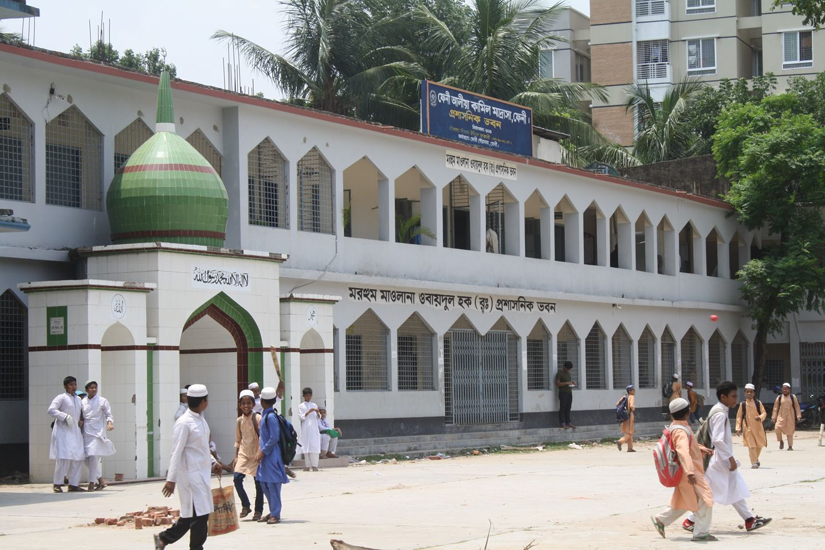
ফেনী আলীয়া কামিল মাদ্রাসা
সবাইকে ধন্যবাদ

